Slide 1
Geologická história a stavba Slovenska Biológia 9. ročník

Slide 2
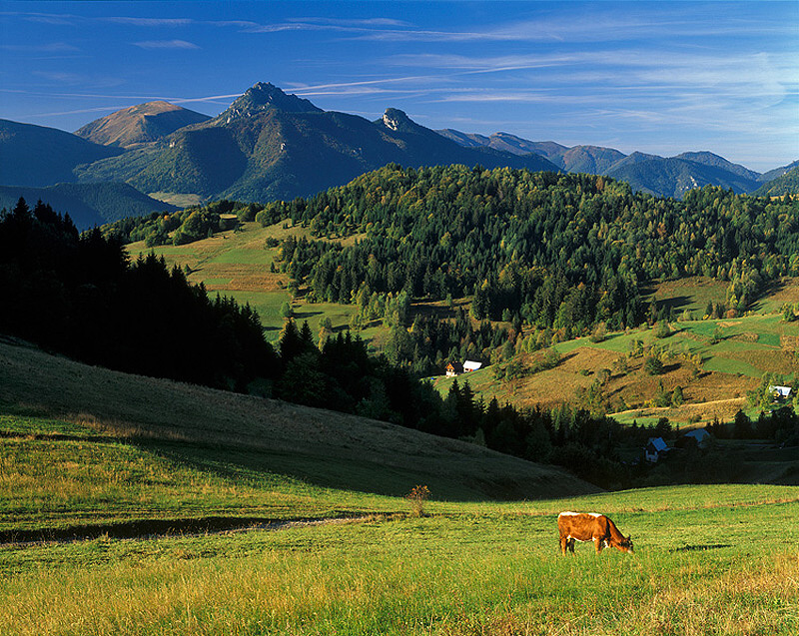
1. Geologická história Slovenska:
Príroda Slovenska vyniká veľkou pestrosťou a rozmanitosťou.
Pohoria, kotliny a rozsiahle nížiny vyvolávajú dnes dojem nemennosti a pokoja.
V takejto podobe neboli vždy. Počas mnohých miliónov rokov sa striedalo more a súš, vznikali sopky, dvíhali sa pohoria.
Menilo sa aj podnebie,
raz tu bola púšť, inokedy
doba ľadová.

Slide 3
Na začiatku prvohôr bolo na našom území more: jeho pozostatkom sú pieskovce, ílovité bridlice, menej vápence.
Pri vrásnení vzniklo mohutné pohorie tvorené žulovými masívmi a premenenými horninami.
Veľká časť územia sa stala na dlhú dobu súšou.

Slide 4
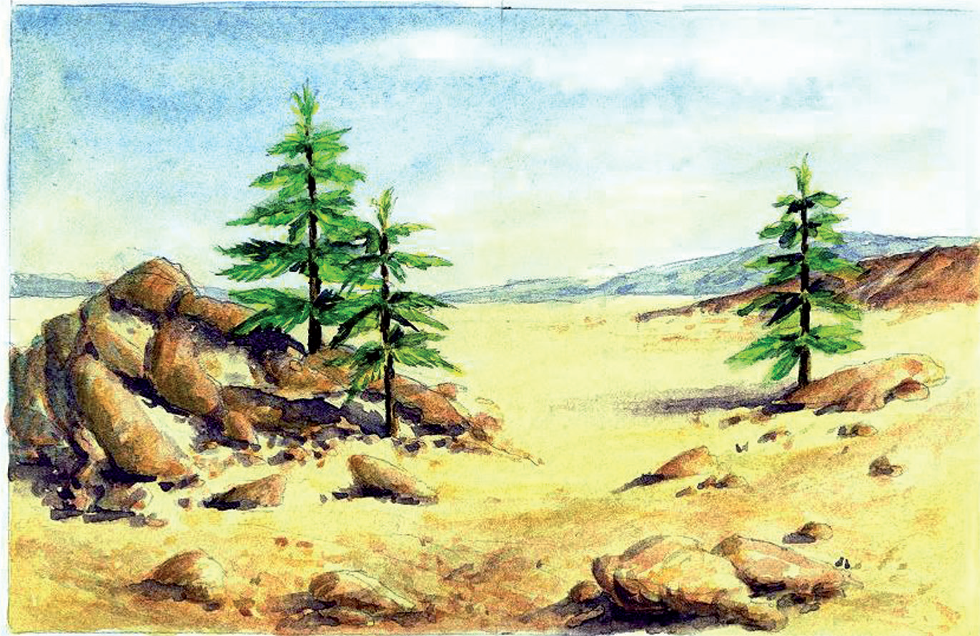
Na konci prvohôr bola na Slovensku púšť, takmer bez života.
Slovensko na konci prvohôr vyzeralo asi ako kamenná púšť s ojedinelými nahosemennými rastlinami.

Slide 5
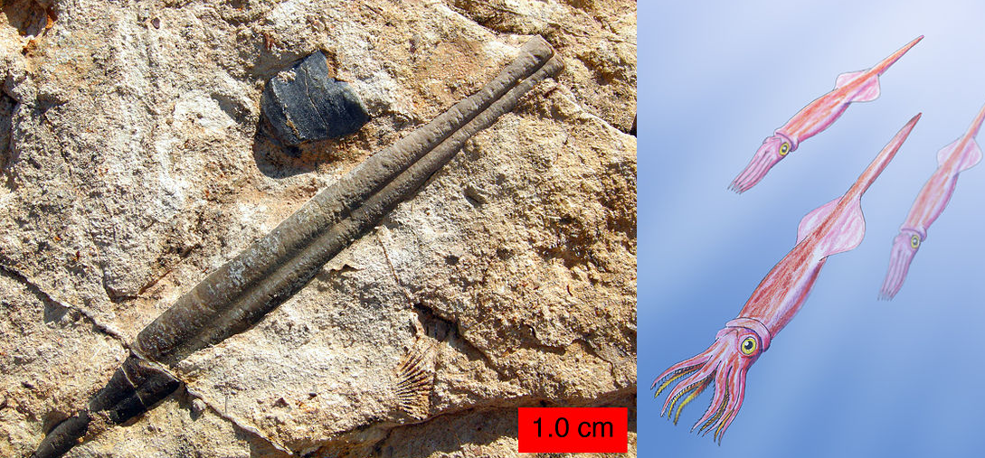
V druhohorách bolo územie zaplavené morom Tethys, v ktorom sa usadzovali najmä vápence a dolomity.
Život v mori na začiatku druhohôr – v teplom tropickom mori bol bohatý život, darilo sa riasam, ľaliovkám, koralom, ježovkám, ramenonožcom, amonitom, belemnitom a lastúrnikom. Viaceré z nich sa zachovali ako skameneliny.
BELEMNITY

Slide 6
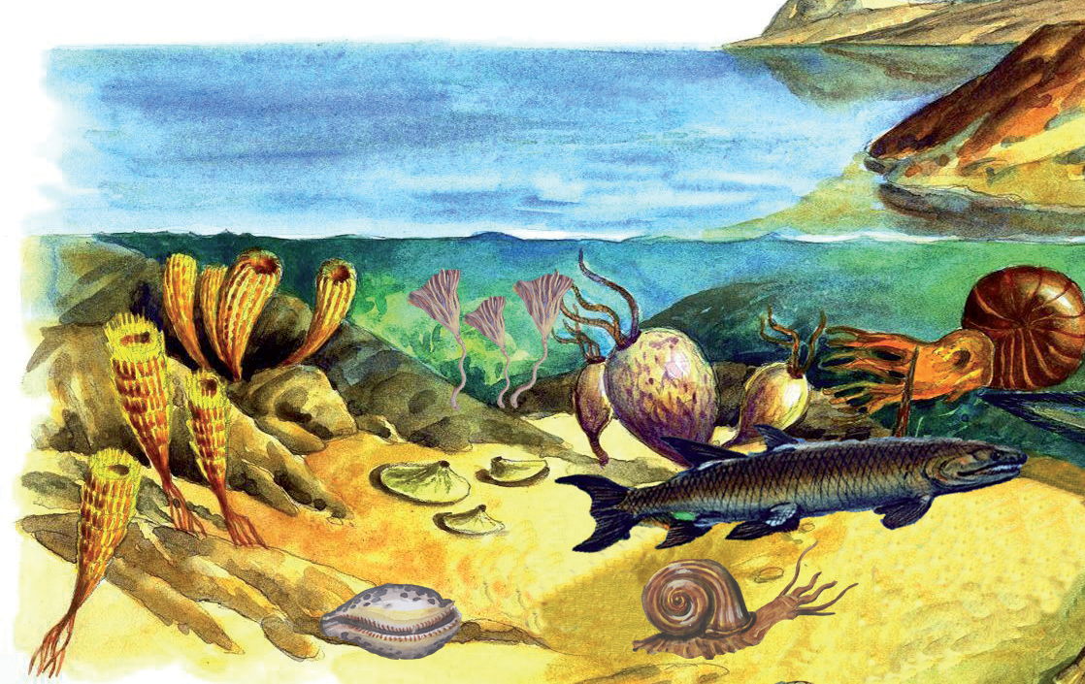

Slide 7
Na konci druhohôr sa začalo alpínske vrásnenie. More ustúpilo na sever a zemská kôra sa vrásnila. Zložité vrásy sa neskôr presúvali cez seba ako príkrovy.
Na veľkej časti územia vzniklo nové pohorie a zasa prevládala súš.
Aj živá príroda reagovala na veľké zmeny v neživej prírode.
Mnohé organizmy vyhynuli.

Slide 8
V treťohorách bolo na severe a juhu more, ktoré postupne zaplavovalo súš.
Zemetrasenia vyvolávali podmorské prúdy, ktoré presúvali materiál z plytčín do hlbokého mora.
Usadzovali sa vrstvy pieskovcov a ílovcov, ktoré sa mnohonásobne striedali. Nazývajú sa flyš.

Slide 9
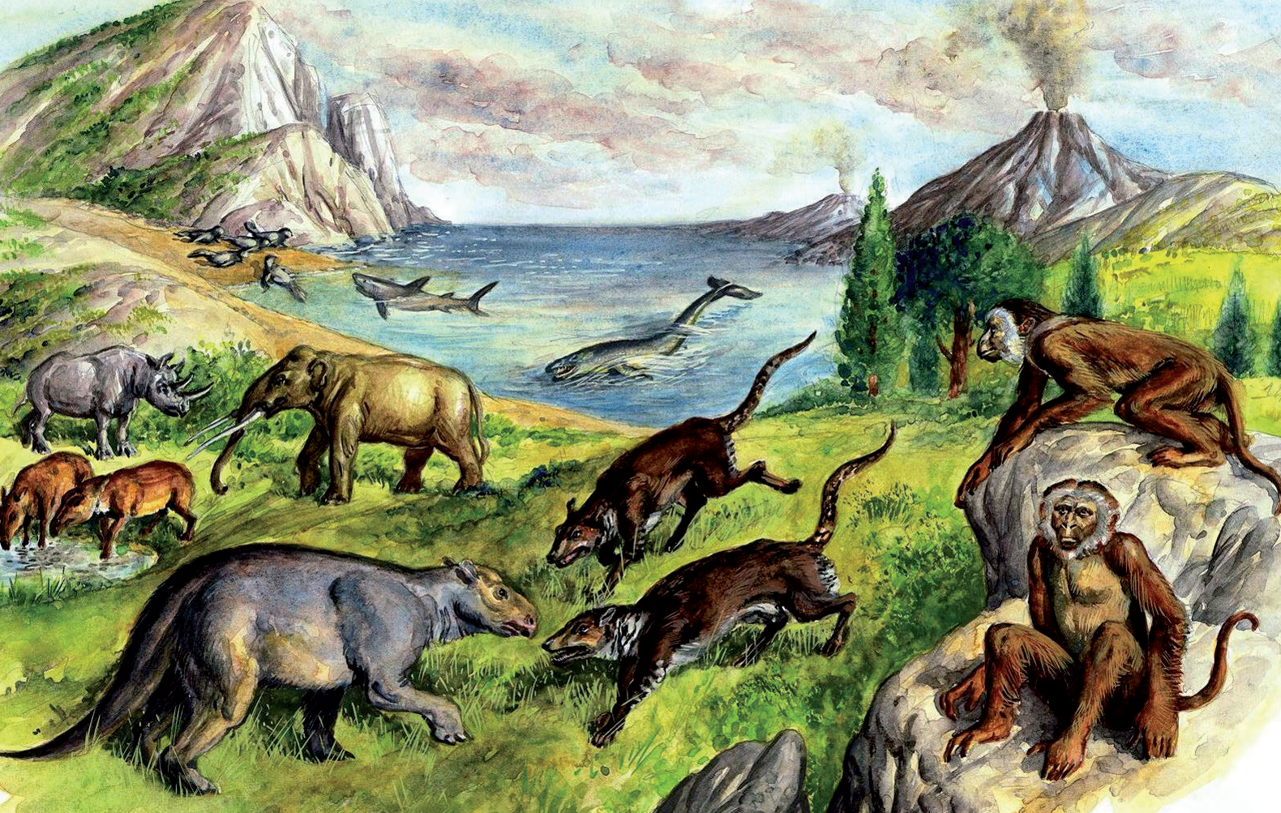
Slovensko v mladších treťohorách – v mori žili červené riasy, koraly, ježovky, lastúrniky a ulitníky, ryby, žraloky a iné.
Na pevnine rástli palmy, figovníky a škoricovníky, žili mastodonty, prakone, prajelene.

Slide 10
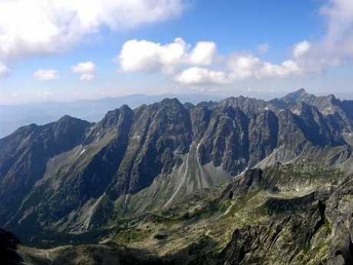
Koncom treťohôr bolo u nás naposledy more. Podnebie bolo subtropické, striedavo teplé a vlhké.
V jazerách po ústupe mora vznikali ložiská hnedého uhlia. Prejavovala sa aj intenzívna sopečná činnosť.
V treťohorách sa vytvoril základ dnešných pohorí, kotlín a nížin
Slovenska.

Slide 11
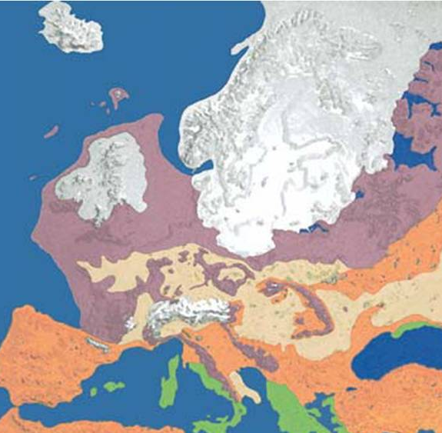
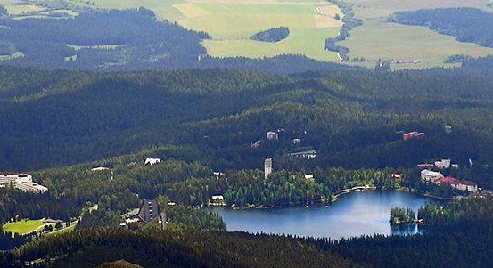
V štvrtohorách sa Slovensko nachádzalo pred kontinentálnym ľadovcom, ktorý siahal až na územie Poľska, severne od Tatier.
Krajina mala charakter tundry a chladnej stepi s večne zamrznutou pôdou. V niekoľkých pohoriach boli horské ľadovce.
Štrbské pleso - pozostatok vysokotatranského zaľadnenia

Slide 12
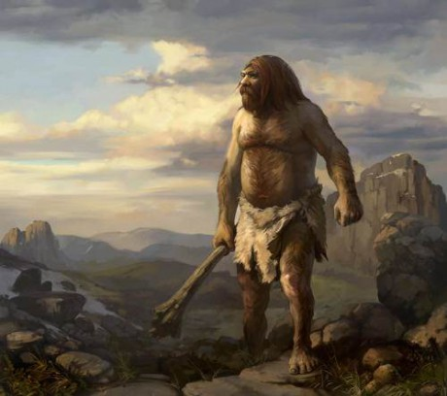
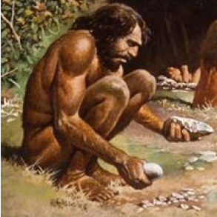
V medziľadových dobách sa tvorila kvapľová výzdoba jaskýň a vznikala pôda.
Riečna sieť sa už podobala dnešnej.
V tomto období zasiahol do vývoja prírody človek. Pretváraním krajiny na svoje účely sa tak stal významným geologickým činiteľom ovplyvňujúcim prírodu.

Slide 13
2. Geologická stavba Slovenska

Slide 14
Západné Karpaty sú pásmové pohorie. Tvoria ho geologické jednotky rôzneho veku.
Staršie geologické jednotky sú pásma pohorí, ktoré vznikli alpínskym vrásnením.

Slide 15
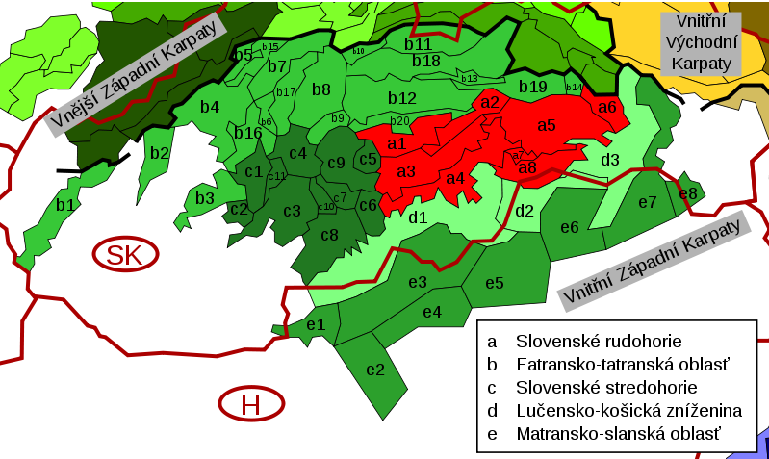
GEMERSKÉ PÁSMO
Zaberá väčšiu časť Slovenského rudohoria.
Budujú ho prvohorné fylity, čadiče a ryolity.
Slovenský raj a Slovenský kras tvoria druhohorné vápence, na ktorých sa vytvorili rozsiahle krasové planiny s kaňonmi a tiesňavami.

Slide 16
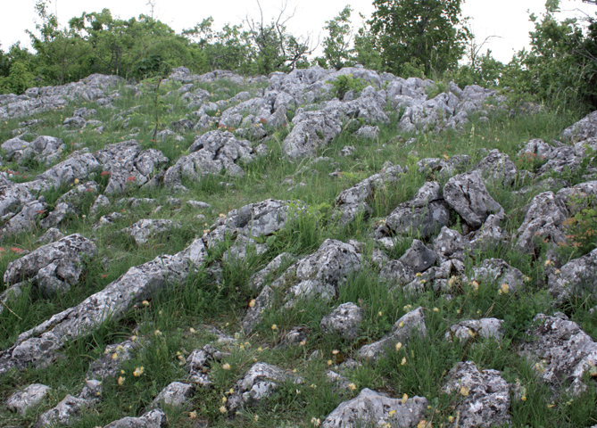
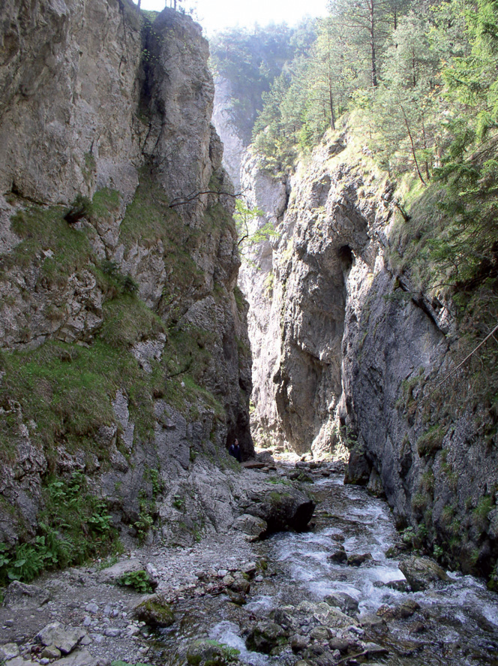
Prosiecka dolina vznikla
činnosťou vody vo vápencoch
Planina Slovenského krasu – škrapy

Slide 17
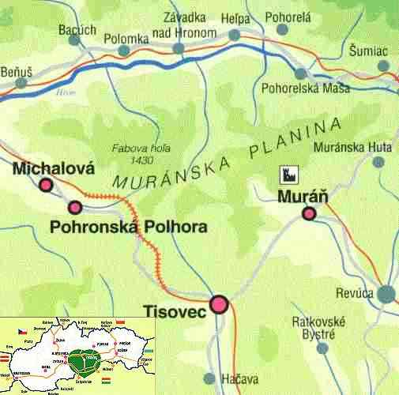
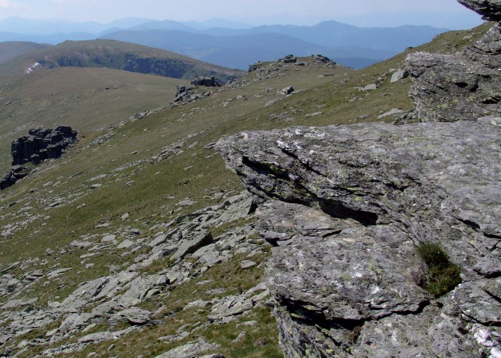
VEPORSKÉ PÁSMO
Buduje časť Slovenského rudohoria a Nízkych Tatier.
Tvoria ho najmä prvohorné premenené horniny a žuly. Muránsku planinu, známu množstvom krasových útvarov, budujú druhohorné vápence.
Kráľova hoľa – na svahoch
vystupujú premenené horniny ruly
s bridličnatým rozpadom

Slide 18
JADROVÉ POHORIA
Napr. Tatry sú zložené zo žuly a premenených hornín, na ktorých sú najmä vrstvy vápencov a dolomitov.
Stavba jadrového pohoria – schéma:

Slide 19
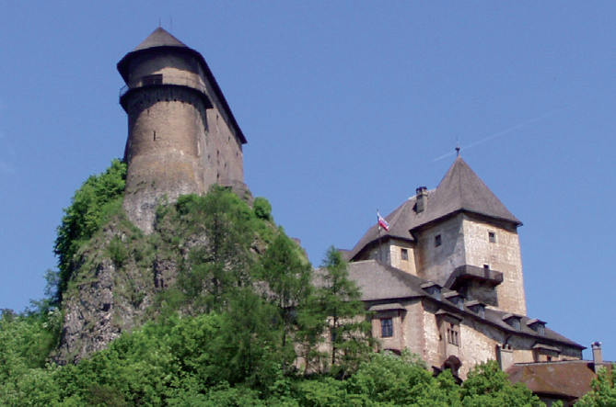
BRADLOVÉ PÁSMO
Má zložitú stavbu, pretože bolo niekoľkokrát zvrásnené.
Bradlá sú skalné útvary z druhohorných vápencov. Vyčnievajú z mäkších ílovitých a piesčitých hornín.
Oravský hrad stojí na bradle

Slide 20
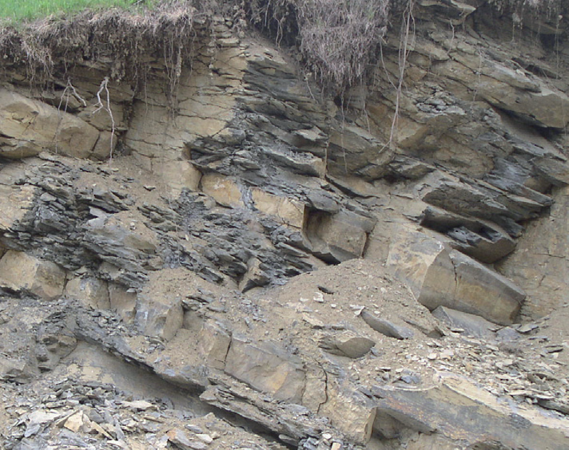
FLYŠOVÉ PÁSMO
v severnej časti Slovenska tvoria najmä zvrásnené vrstvy pieskovcov a ílovcov.
Vznikli v starších treťohorách.
Typický flyš – striedanie pieskovcov
a ílovcov

Slide 21
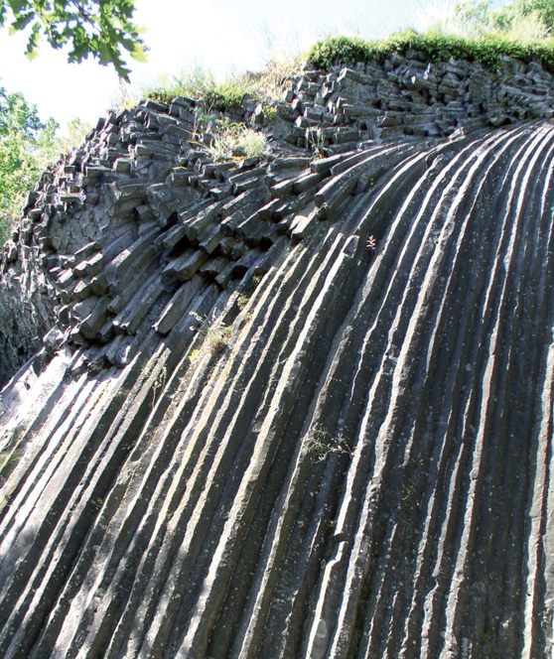
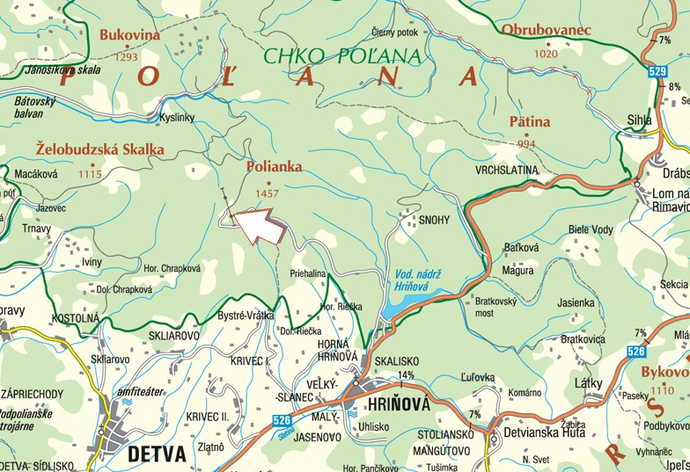
MLADŠIE GEOLOGICKÉ JEDNOTKY
Sú sopečné pohoria.
Vyvýšeniny so skalnými stenami tvoria často andezity, ryolity a čadiče, na zníženiny a hladké svahy sa viažu tufy (Poľana, Slanské vrchy).
Kamenný vodopád
pri Fiľakove z čadičových hranolov

Slide 22
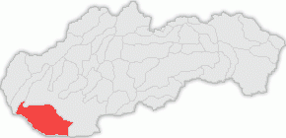
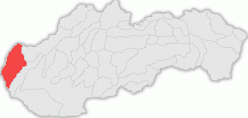
Patria k nim aj kotliny a nížiny vyplnené treťohornými horninami.
Štvrtohorné horniny, z ktorých sú časté riečne štrky a piesky.
Spraše tvoria rozsiahle pokryvy na Podunajskej nížine.
Naviate piesky sú najmä na Záhorskej nížine.
Ľadovcové usadeniny sa najlepšie zachovali v Tatrách.

Slide 23
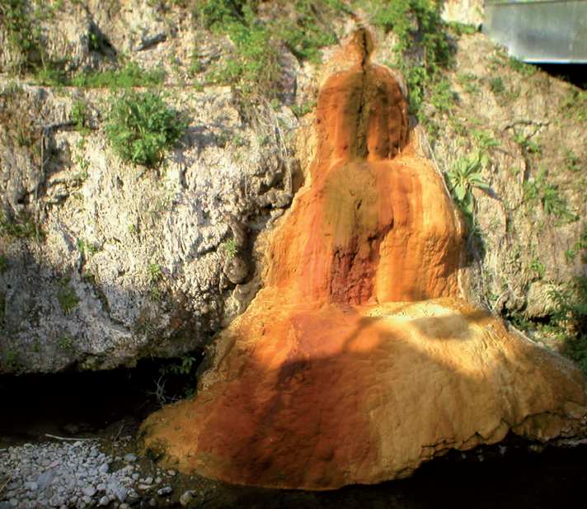
Slovensko je mimoriadne bohaté na travertín.
Viaže sa na zlomy a minerálne pramene.
Travertínový vodopád v Sklených
Tepliciach

Slide 24
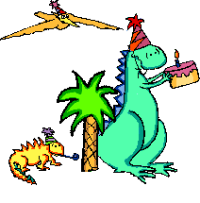
Vďaka za pozornosť!

